Slide 1


VƯỢT CHƯỚNG NGẠI VẬT
CÙNG GẤU

Slide 2

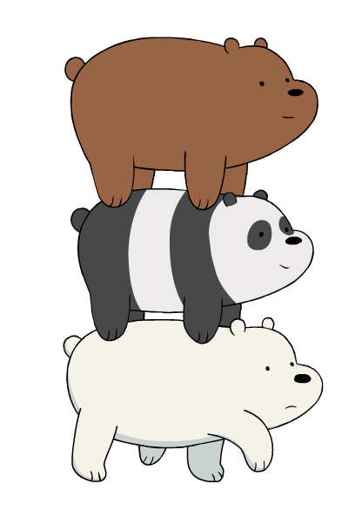

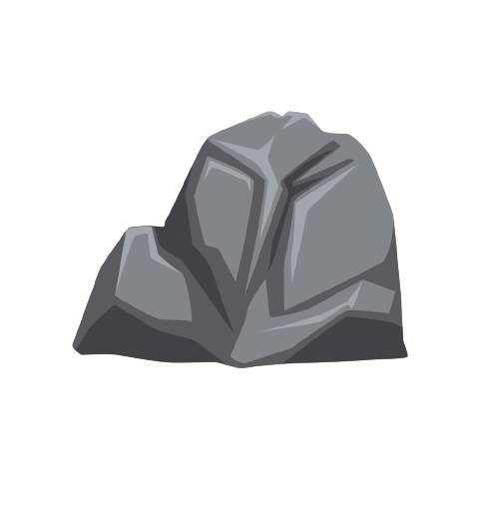
32,45
Làm tròn số thập phân đến số tự nhiên gần nhất
VƯỢT CHƯỚNG NGẠI VẬT CÙNG ANH EM GẤU
VƯỢT CHƯỚNG NGẠI VẬT CÙNG ANH EM GẤU
32
GV CLICK CHUỘT VÀO NÚT PLAY ĐỂ BẮT ĐẦU.
SAU KHI HS TRẢ LỜI XONG GV CLICK CHUỘT BẤT KÌ Ở ĐÂU TRÊN SLIDE ĐỂ HIỆN ĐÁP ÁN
Notes:
GV CLICK CHUỘT VÀO NÚT PLAY ĐỂ BẮT ĐẦU.
SAU KHI HS TRẢ LỜI XONG GV CLICK CHUỘT BẤT KÌ Ở DÂU TRÊN SLIDE ĐỂ HIỆN ĐÁP ÁN

Slide 3

75,627
Làm tròn số thập phân đến số tự nhiên gần nhất
76
Notes:
SAU KHI HS TRẢ LỜI XONG GV CLICK CHUỘT BẤT KÌ Ở DÂU TRÊN SLIDE ĐỂ HIỆN ĐÁP ÁN

Slide 4

0,789
Làm tròn số thập phân đến số tự nhiên gần nhất
1
Notes:
SAU KHI HS TRẢ LỜI XONG GV CLICK CHUỘT BẤT KÌ Ở DÂU TRÊN SLIDE ĐỂ HIỆN ĐÁP ÁN

Slide 5



